Slide 1



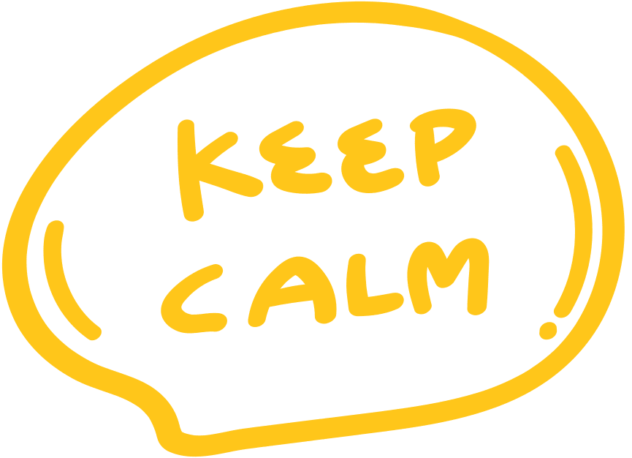

Kelola
Emosi
Kunci Hidup Seimbang dan Bahagia
Mengapa penting memahami dan mengelola emosi ?

Slide 2

Pengertian Emosi
Emosi adalah perasaan yang muncul sebagai respons terhadap situasi tertentu, seperti senang, sedih, marah, atau takut.
Emosi juga bagian alami dari diri kita, tapi perlu dikelola agar tidak merugikan diri sendiri atau orang lain.
Contoh:
Senang saat mendapat nilai bagus.
Marah saat bertengkar dengan teman.

Slide 3

Studi Kasus:
Deskripsi Kasus
Pada pagi hari di bulan Oktober 2025, Toni bangun pagi untuk berangkat sekolah seperti biasa. Namun, ia menghadapi beberapa kendala berturut-turut yang membuatnya semakin kesal. Pertama, alarm ponselnya tidak berbunyi karena baterai habis semalam, sehingga ia terbangun terlambat 20 menit. Saat buru-buru mandi, air mati mendadak karena ada pemeliharaan pipa di lingkungan rumahnya, membuatnya harus mandi dengan air dingin yang minim. Kemudian, saat hendak sarapan, ia menemukan bahwa roti favoritnya habis, dan ibunya lupa membeli stok baru.
Lebih parah lagi, saat berjalan ke halte bus sekolah, hujan deras tiba-tiba turun tanpa peringatan, dan Toni lupa membawa payung. Ia basah kuyup dan harus menunggu bus yang telat 15 menit karena lalu lintas macet akibat hujan. Di bus, tempat duduk penuh, sehingga ia berdiri sepanjang perjalanan sambil memegang tas basah. Semua kendala ini membuat Toni merasa sangat kesal dan frustrasi. Saat tiba di sekolah, ia sudah terlambat 10 menit, dan guru mata pelajaran pertama menegurnya di depan kelas. Toni meledak emosi: ia membanting tasnya ke meja, berteriak "Ini semua salah hujan dan bus bodoh!", dan menangis karena merasa hari itu sudah rusak. Kekesalannya berlanjut sepanjang hari, membuatnya sulit berkonsentrasi di kelas dan bertengkar kecil dengan teman yang mencoba menenangkannya.

Slide 4
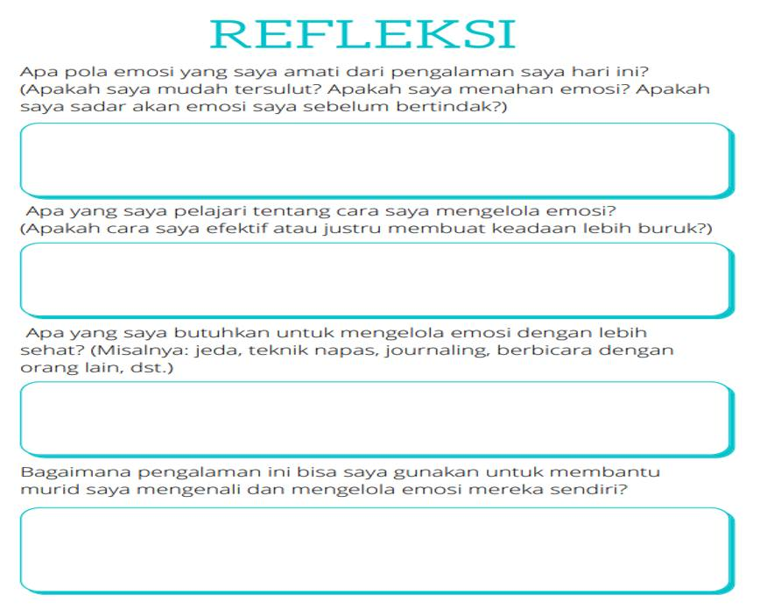

Slide 5
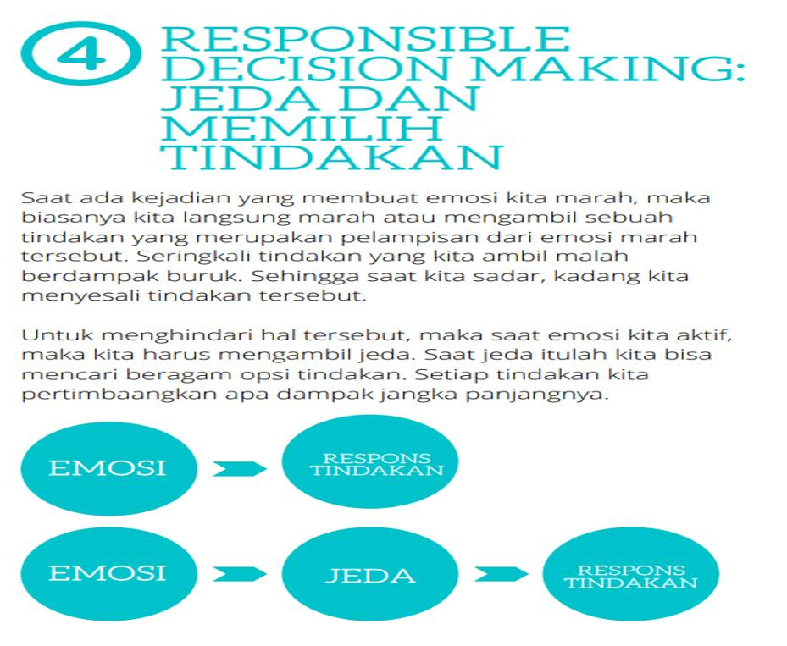


Slide 6
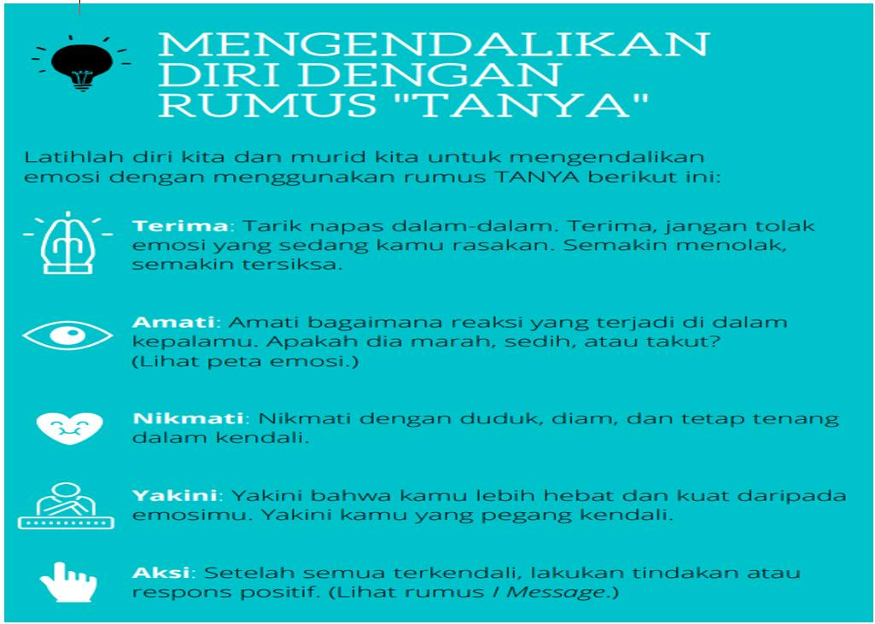

Slide 7
Mengapa Mengelola Emosi Penting?
Membantu kita membuat keputusan yang lebih baik.
Mencegah konflik dengan teman atau keluarga.
Membuat kita lebih tenang dan bahagia.
Menjaga hubungan baik dengan orang lain.
Fakta: Emosi yang tidak terkendali bisa menyebabkan stres atau masalah kesehatan mental.

Slide 8
.
Jenis-Jenis Emosi
Emosi Positif:
Senang, bangga, antusias.
Membantu kita merasa termotivasi dan energik.
Emosi Negatif:
Marah, sedih, cemas, takut.
Wajar dirasakan, tapi perlu dikendalikan agar tidak merusak.

Slide 9
emosi dapat dikategorikan berdasarkan sifatnya, termasuk sebagai termometer dan stabilisator.
.
Emosi Bersifat Termometer: Emosi ini berfungsi seperti termometer, yaitu mencerminkan atau menunjukkan kondisi tertentu dalam diri kita atau lingkungan.
Contoh : Marah,senang,takut yang tidak terkontrol.
Fungsinya: Membantu kita menyadari situasi di sekitar dan mempersiapkan respons.
Emosi Bersifat Stabilisator: Emosi ini berfungsi untuk menjaga keseimbangan atau stabilitas emosional agar kita tetap tenang dan terkontrol.
Contoh : damai, kelegaan, cinta dan sayang
Fungsinya: Menjaga kesehatan mental dan membantu kita pulih dari emosi yang intens.

Slide 10
.
Kesimpulan:
Emosi termometer membantu kita “membaca” situasi, sedangkan emosi stabilisator membantu kita tetap seimbang dan tenang.
Keduanya penting untuk menjalani kehidupan dengan bijak. Contoh, saat marah (termometer), kita bisa menenangkan diri dengan tarik napas dalam (stabilisator).

Slide 11

Langkah-Langkah Mengelola Emosi
Tarik Napas Dalam:
Tarik napas perlahan, tahan, lalu hembuskan. Ulangi 3-5 kali.
Berpikir Sebelum Bertindak:
Tanyakan pada diri sendiri: “Apa akibatnya jika aku marah sekarang?”
Bicarakan Perasaanmu:
Ceritakan pada teman, guru, atau keluarga yang kamu percaya.
Cari Solusi:
Misalnya, jika marah karena tugas menumpuk, buat jadwal belajar.

Slide 12
Penutup dan Motivasi
Mengelola emosi dan stres adalah investasi untuk kebahagiaan Anda.
"You don’t have to control your thoughts. You just have to stop letting them control you."

